Slide 1
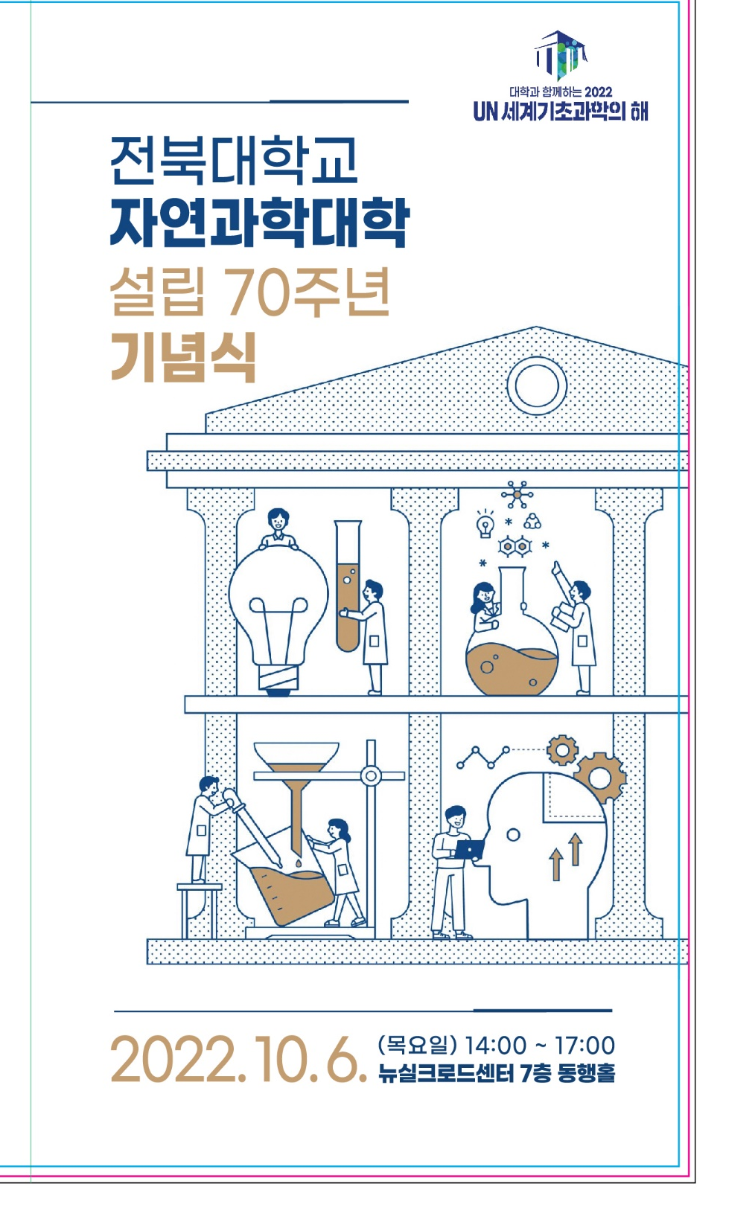
“설립” 삭제 및 70주년 기념식을 한 줄로
(수정)17:30

Slide 2


1951년 기초과학 발전의 기치를 내걸고 발족한 자연과학대학이 창립 70주년을 맞이하였습니다*. 이에 올해를 자연과학대학의 새로운 도약의 원년으로 삼고 앞으로 다가올 100년을 준비하는 조촐한 기념의 자리를 마련하였습니다. 교수, 학생, 동문 모두의 뜻과 지혜를 모으려고 하오니 부디 참석하셔서 자리를 빛내주시기 바랍니다. 감사합니다.
2022.09.
전북대학교 자연과학대학 학장 이영아
자연대 70주년 기념사업위원회 위원장 김철주
전북대학교 자연과학대학 동문회장 소준노
(수정) 중간에 안내 텍스트 삽입
일시: 10월6일 (목) 오후 2시
장소: 뉴실크로드센터 7층 동행홀
*코로나19로 인하여 2022년 진행하게 되었습니다.

Slide 3


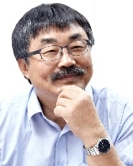
(삽입)
(삭제)
(수정) 아래 “기념 강연”과 같은 폰트 같은 크기
기념식 (14:00 ~ 15:00)
개식선언
국민의례
환영인사
축사 (내외귀빈)
기념공연 1 (원주율송/과학의 노래)
자연과학대학 연혁 소개 및 기념 영상 상영
70주년 기념 우수학생 시상
감사의 말씀
축하공연
기념공연 2
(수정) 내용변경, 아래 “기념 강연 1.”과 같은 크기 같은 폰트
(수정)15:30~ 17:30
사진변경
제목 변경: 우리 물고기의 생물다양성을 찾아서
==
(삭제)

Slide 4
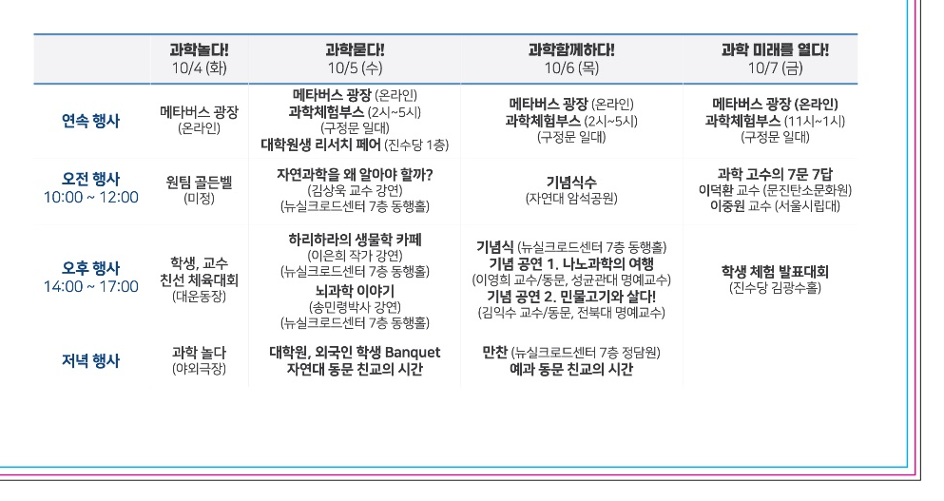
시간표 수정 (디자인은 그대로 쓰셔도 좋은데, 텍스트는 다음 페이지와 같이 수정 부탁드립니다.)
---------
다함께! 골든벨
(진수당 1층 가인홀)

Slide 5
전북대학교 자연과학주간(10/4~10/7) 일정표
 | 과학 놀다! 10/4(화) | 과학 묻다! 10/5(수) | 과학 함께 하다! 10/6(목) | 과학 미래를 열다! 10/7(금)
연속 행사 | 메타버스 광장 (온라인) | 메타버스 광장(온라인) 과학체험부스(14:00-18:00, ←) 대학원생 리서치 페어(10:00-17:30, ) | 메타버스 광장(온라인) 과학체험부스(14:00-18:00, ←) | 메타버스 광장(온라인) 과학체험부스(10:00-12:00, ←)
오전 | 학생-조교-교수 다함께! 골든벨 (10:00-11:30, ) | 대중 강연 1 (10:30-12:00, ★) 자연과학을 왜 알아야 할까? 김상욱 교수(경희대) | 한국과학문명학연구소 “한국의 과학과 문명” 총서 완간 기념식 (10:00-11:00, ★) 기념식수 (자연대 4-5호관 사이 중정) | 재학생 과학토크콘서트 (10:00-12:00, ★) 메타버스 보물찾기 (10:00-12:00, 온라인)
오후 | 학생-교수 친선 N-리그 (14:00-17:00, 대운동장/소운동장, 종목: 축구, 농구, 줄다리기 등) | 대중 강연 2 (14:00-15:30, ★) 하리하라의 과학으로 사회와 소통하는 법 이은희(하리하라) 작가 대중 강연 3 (16:00-17:30, ★) 사회와 함께 가는 뇌과학 송민령 연구원(KAIST) | 기념식 (14:00~15:00, ★) 기념공연(자연대 학생 및 교수) 축하공연(윤화중 명예교수, 이동훈 교수) 기념강연(15:30~17:30, ★) 1. 나노과학의 여행 이영희 교수(동문, 성균관대 명예교수) 2. 우리 물고기와 생물다양성을 찾아서 김익수 교수(전북대 명예교수) | 과학 고수들의 7문7답 (14:00-16:00, ★) 이덕환 교수(탄소문화원) 이중원 교수(서울 시립대)
저녁 | 자연인의 밤, BTS (Born to Science) (17:00~, 야외음악당/바베큐파티) | 국제학생들의 다문화 스모가스보드 (17:30~, 뉴실크로드센터 7층 정담원) 자연대 동문 친교의 시간 | 만찬 (17:30~, 뉴실크로드센터 7층 정담원) | 행사장소: ★ 뉴실크로드 7층 동행홀  진수당 1층 가인홀 ← 구정문 알림의 거리
여기만 강조
(색깔을 달리하거나
굵은 글씨 또는 박스 등)
여기는 바탕색을 약간 주시거나 글자색을 달리해서 다른 박스와 구분이 되도록 해주세요.

